Slide 1

Человек - Человек
Медицинские профессии

Slide 2
Тип профессий
Человек – техника
Человек - природа
Человек - человек
Тип профессий
Человек – знаковая
система
Человек – художественный
образ

Slide 3
“Человек – Человек” Психологические качества
Умение устанавливать и поддерживать деловые контакты.
Понимать состояние людей.
Оказывать влияние на других.
Организаторские способности.
Эмоциональная устойчивость.
Тактичность.
Выдержка.
Доброжелательность.
Речевая способность.

Slide 4
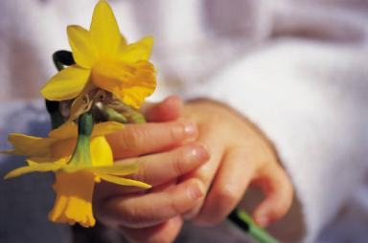
«Клянусь Аполлону – врачу, Эскулапу, Гигее и Панацее, всем богам и богиням, взывая их свидетелями, что присягу эту и последующие обязательства сохраню строго по мере моих сил и способностей… Образ жизни больных буду устраивать для их пользы, по мере моих сил и способностей, будучи далеким от всякого повреждения и всяческого вреда… Если присягу сию сохраню свято и ни в чем ее не приступлю, да будет мне дозволено в счастье и уважении всех людей вести жизнь мою во все времена, и блаженными плодами моего искусства пользоваться обильно; если же присягу сию преступлю и стану вероломным, пусть тогда противной станет мне судьба моя…» Из клятвы Гиппократа 460 – 377 гг.

Slide 5

Медицина в нашем городе.
Медикам были заданы следующие вопросы:
Как называется ваша профессия, специальность?
Что повлияло на ваш выбор профессии?
В чём специфика вашей работы?
Чем хороша ваша работа?
5. Возникает ли желание сменить работу и почему?

Slide 6
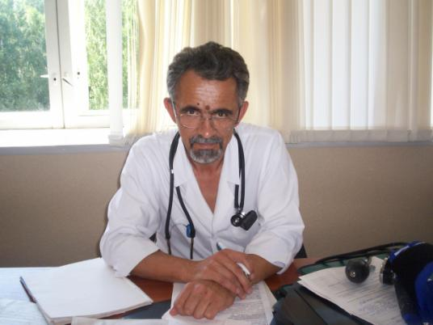

ВАЛЕЕВ ХАЗИП ХАМИТОВИЧ.
«Я – врач, кардиолог, заведующий отделением ЦРБ.
В детстве на моих глазах очень много людей страдало от сердечных заболеваний. И будучи ещё школьником, я определился с профессией. И твёрдо решил, что буду помогать людям.
В наше время очень много стрессовых ситуаций. И с сердечными заболеваниями люди встречаются очень часто.
Специфика моей работы в том, что я должен давать надежду на выздоровление каждому.
Если я вижу что мои пациенты уходят из моего кабинета счастливыми, с улыбкой на лице, то я понимаю что ради этого я и хочу работать.
У меня и в мыслях не было сменить работу. Потому что мне нравиться и хочется помогать людям.»

Slide 7
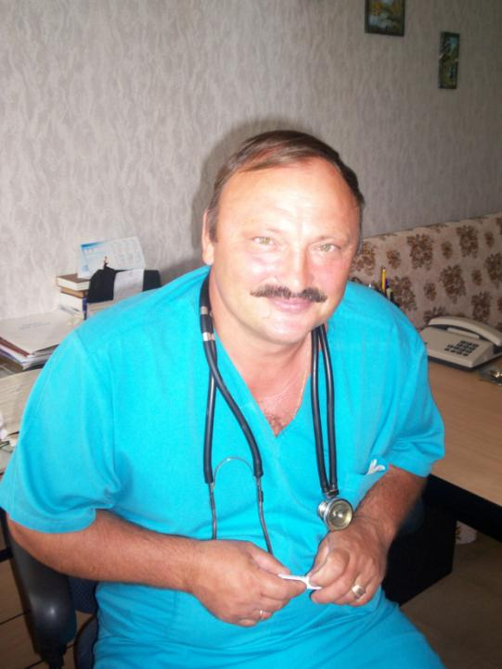
МУРАВЬЕВ ЕВГЕНИЙ ИВАНОВИЧ
«По профессии я врач хирург, заведую отделением хирургии ЦРБ.
Я с детства хотел стать врачом и считаю, что не ошибся в выборе своей профессии.
Специфика моей работы заключается в сложности диагностики заболеваний.
Моя работа хороша тем, что я реально могу помочь людям.
У меня никогда не возникало желания сменить работу, я очень люблю и уважаю свою профессию.»

Slide 8
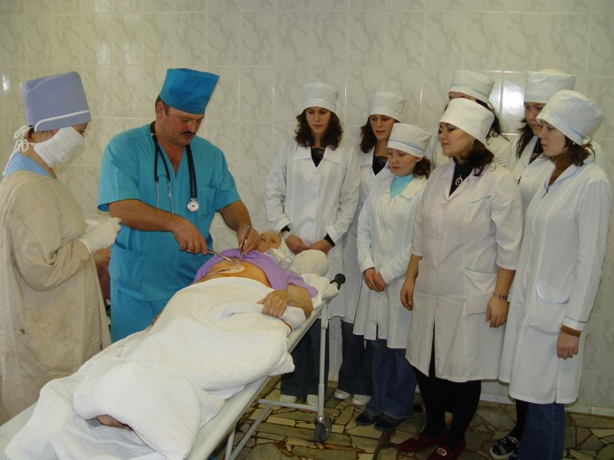

Slide 9
ЕГИНА ТАМАРА ПЕТРОВНА
Врач педиатр.
«Моя профессия – врач педиатр или детский врач.
На мой выбор профессии повлияла моя школьная мед. сестра которая работала с детьми и работа эта требовала много усилий.
У нас у врачей нет нормированного рабочего дня. Врач и после работы может зайти и посмотреть больного ребёнка.
Моя работа хороша тем, что когда ребёнка вылечиваем радостно нам, счастлива мать ребёнка, и нам приятно видеть плоды своего труда.
Сменить свою работу я никогда не хотела, я делаю то, что я люблю и умею делать.»

Slide 10
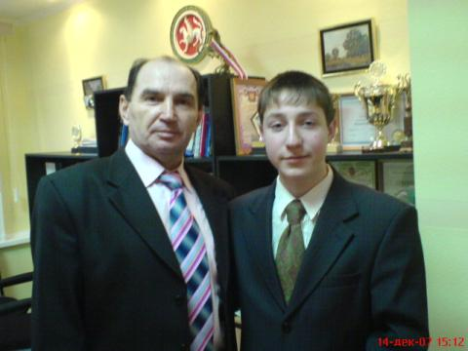
ШИГАПОВ ФИРАИЛЬ КАШАПОВИЧ
Главный врач МБУЗ «Чистопольская ЦРБ»
По специальности Ф. Шигапов врач травматолог. В 1972 г. поступил в Медицинский институт на лечебный факультет, а в 1977 году закончил. Он выбрал специальность хирурга на 6-ом курсе их обучают выдающиеся профессора. 7-ой курс интернатура, он работает и учится. Приезжает в Чистополь работать.
«Я с детства хотел помогать людям, очень сильно люблю детей. Моя работа хороша, тем что людям помогаешь. Многие врачи работают
по призванию. От правильного диагноза зависит жизнь больного. В медицине есть такое изречение «НОНОТЕРРА» - не вреди. Когда больной
человек выздоравливает на душе сразу же становиться хорошо, спокойно
и дальше хочется работать.»
Также Шигапов работал в Алексеевке 3 года, потом переехал в Чистополь,
стал заниматься только хирургией. Ездил на повышение в Курган к Гаврилу Абрамовичу Елизарову.
Врачи безвывозно находятся в больнице. Находятся постоянно в физическом и нервном напряжении. Но когда они вылечивают больного, то их душевное состояние становится более спокойным, словно они совершили героический поступок.

Slide 11
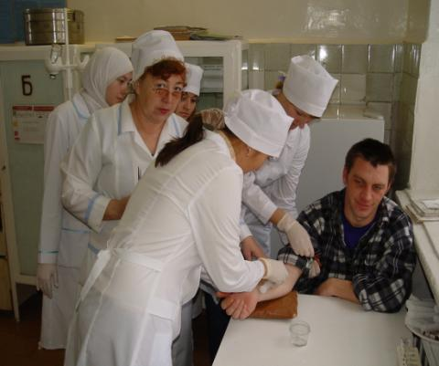
Тысячи медицинских сестёр несут службу здоровья в лечебных
учреждениях страны.
«В белом – пребелом халате
Летом, весною, зимой
Берёзка в больничной палате –
Символ России самой.
Таблеткой и шуткой поможет,
А если не кончится боль,
На лоб раскаленный положит
Защиту от вреда – ладонь,
Как в годы войны в медсанбате,
«Сестричка легка и быстра
Не только для тех, кто в палате,
Всем страждущим людям сестра.»»

Slide 12
Практическая часть.
Задание 1. Измерьте артериальное давление. Объясните ход практических действий.
Задание 2. Окажите первую помощь при кровотечении. Объясните ваши действия.
Задание 3. Наложите бинтовую повязку на кисть руки. Расскажите технику наложения бинта.

Slide 13
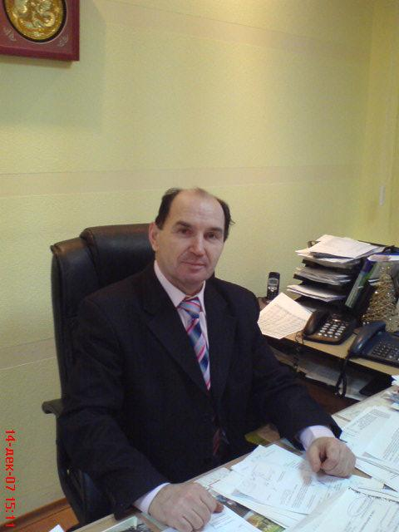
«Медицинская профессия требует не только глубоких специальных знаний, умений и навыков, но и высоких душевных качеств.
Медикам люди доверяют самое дорогое – своё здоровье, здоровье своих близких. Безраздельная готовность сражаться за жизнь человека, чуткость и доброта, постоянное совершенствование знаний, постоянный поиск нового – вот что отличает настоящего медика.»

